Slide 1

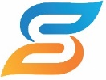
창의력 사고와 코딩
2주차 데이터 통계 및 분석을 위한 도구
전 민호

Slide 2

Table of CONTENTS
01
데이터 분석 프로그램
02
데이터 분석 도구

Slide 3

Part 01.
데이터 분석 프로그램
데이터 분석 프로그램의 종류
Python
사용이 편한 언어로, 대표적인 객체지향 인터프리터 언어
인터프리터 언어: 한 줄 씩 소스 코드를 해석해서 실행 결과를 바로 확인하는 언어
컴퓨터 프로그래밍 교육을 위해 사용
구글과 같은 실제 기업의 실무를 위해 많이 사용하는 언어
인스타그램, 드롭박스 등이 파이썬으로 개발됨

Slide 4
Part 01.
데이터 분석 프로그램
데이터 분석 프로그램의 종류
R
파이썬과 자주 비교되는 프로그래밍 언어
대부분의 운영체제를 지원
오픈소스의 특성을 가지고 있음
파이썬과 함께 데이터과학, 머신러닝, 딥러닝 분야에 사용
R은 통계 모델 및 컴퓨팅을 중점으로 사용
통계에 대한 기능은 파이썬보다 뛰어나며, 특히 데이터 시각화에 특화되어있음

Slide 5
Part 01.
데이터 분석 프로그램
데이터 분석 프로그램의 종류
Java
개발하기 위한 규칙이 매우 엄격한 언어
파이썬과 R에 비해 학습난이도가 높음
오래되어 다수의 개발자가 존재하며, 현장에서 많이 사용되고 있는 언어
R, 파이썬과 마찬가지로 다양한 환경에서 운영이 가능함
관련 오픈 소스 코드가 많이 존재하고, 오픈 코드를 기반으로 빅데이터 분석에서 많이 사용
머신러닝, 빅데이터 관련 패키지를 제공

Slide 6
Part 01.
데이터 분석 프로그램
데이터 분석 프로그램의 종류
Julia
최근에 생성된 언어
고성능 컴퓨터 환경에서 무수히 많은 분석활동을 수행 → 많은 데이터 과학자들 사이에서 인기가 높음
파이썬보다 실행속도가 빠르고, 낮은 버전의 프로그래밍 언어에서 운영되는 애플리케이션도 생성할 수 있음
최근 활용도가 높아지고 있음

Slide 7
Part 01.
데이터 분석 프로그램
데이터 분석 프로그램의 종류
Scala
JVM(Java Virtual Machine) 플랫폼을 기반으로 운영되는 프로그래밍 언어
Java의 단점이 보완된 언어
데이터 과학과 관련된 프레임워크와의 호환 등의 확장성이 매우 뛰어남
고성능 데이터를 처리하는데 매우 적합

Slide 8
Part 02.
데이터 분석 도구
데이터 분석 프로그램의 종류
Calab
웹 브라우저에서 Python 스크립트를 작성하고 실행할 수 있는 환경을 제공
다양한 패키지가 미리 설치되어 있어 새로 패키지를 추가할 필요가 없음
구글 드라이브, github 등을 통해 코드를 공유할 수 있어 머신러닝 및 딥러닝을 사용하는 인공지능 연구자들이 많이 사용하는 프로그램
파이썬 학습 시 Colab을 활용

Slide 9

Part 02.
데이터 분석 도구
데이터 분석 프로그램의 종류
Calab

Slide 10

Part 02.
데이터 분석 도구
데이터 분석 프로그램의 종류
Calab

Slide 11
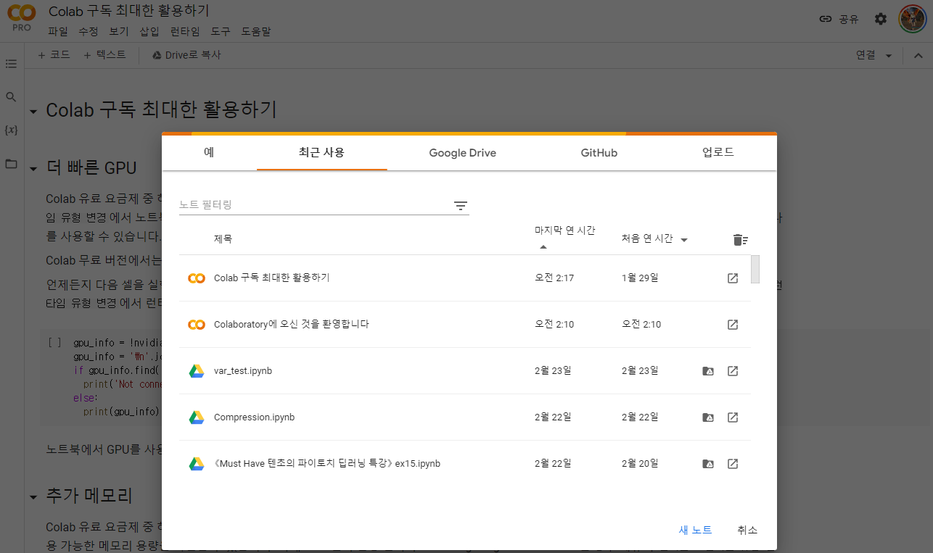
Part 02.
데이터 분석 도구
데이터 분석 프로그램의 종류
Calab

Slide 12
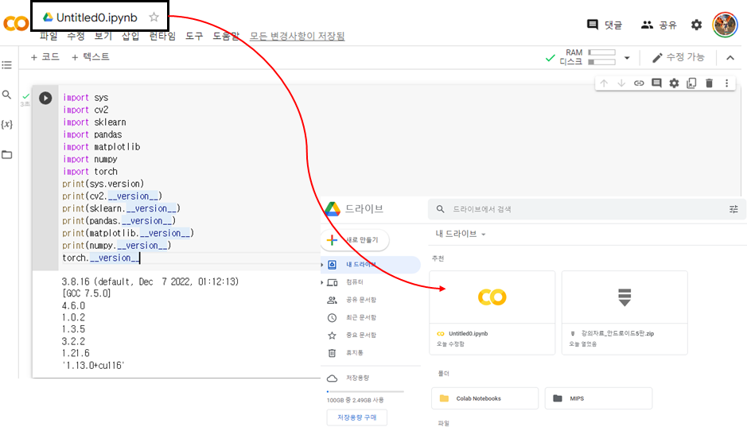
Part 02.
데이터 분석 도구
데이터 분석 프로그램의 종류
Calab

Slide 13
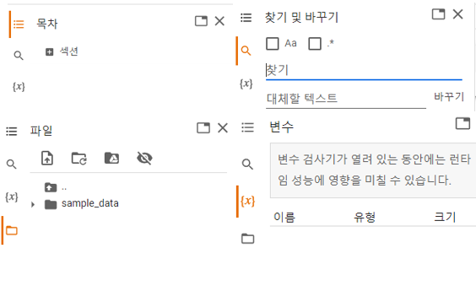
Part 02.
데이터 분석 도구
데이터 분석 프로그램의 종류
Calab

Slide 14
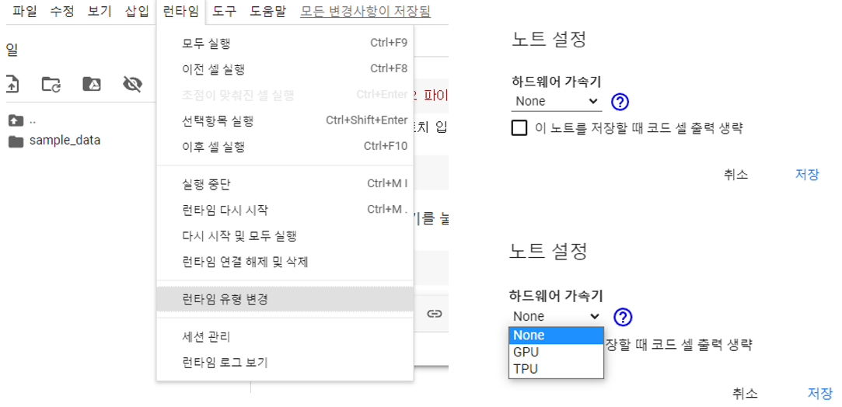
Part 02.
데이터 분석 도구
데이터 분석 프로그램의 종류
Calab

Slide 15
Part 02.
데이터 분석 도구
데이터 분석 프로그램의 종류
Jupyter Notebook
Colab과 호환이 되어 많은 개발자들이 사용하고 있는 파이썬 에디터
윈도우 설치시 경로가 영어로만 구성해야 오류 없이 설치됨
단축키에 익숙해지면, 빠른 속도로 개발이 가능함
코랩과 같이 프로그램 디버깅을 구역별로 실행시킬 수 있어 자원을 많이 활용하는 개발을 수행할 때는 Jupyter Notebook으로 개발을 수행

Slide 16
Part 02.
데이터 분석 도구
데이터 분석 프로그램의 종류
Visual Studio Code
MS에서 제공하는 오픈소스 프로그램
파이썬 뿐만 아니라 다양한 프로그래밍 언어를 지원하는 에디터
Python IDLE
파이썬을 설치할 때 기본적으로 설치되는 개발도구
많은 기능을 제공하지 많기 때문에 파이썬을 처음 사용하거나, 간단하게 사용할 때만 사용

Slide 17
Part 02.
데이터 분석 도구
데이터 분석 프로그램의 종류
R Studio
통계 컴퓨팅, 그래픽스를 위한 프로그래밍 언어인 R을 위한 자유-오픈소스 통합 개발환경
일반 데스크톱 설치를 통해 이용하거나 웹 브라우저를 통해 이용할 수 있음
R-Cloud link: https://posit.cloud
코랩과 마찬가지로 구글 계정으로 간단하게 회원가입을 하면 사용가능

Slide 18
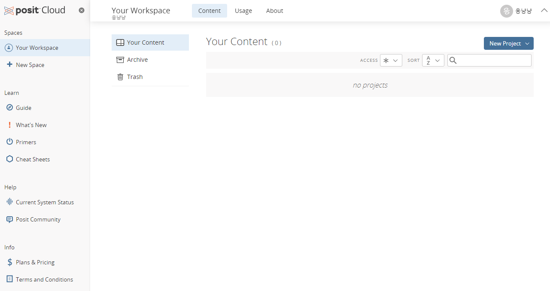
Part 02.
데이터 분석 도구
데이터 분석 프로그램의 종류
R Studio

Slide 19
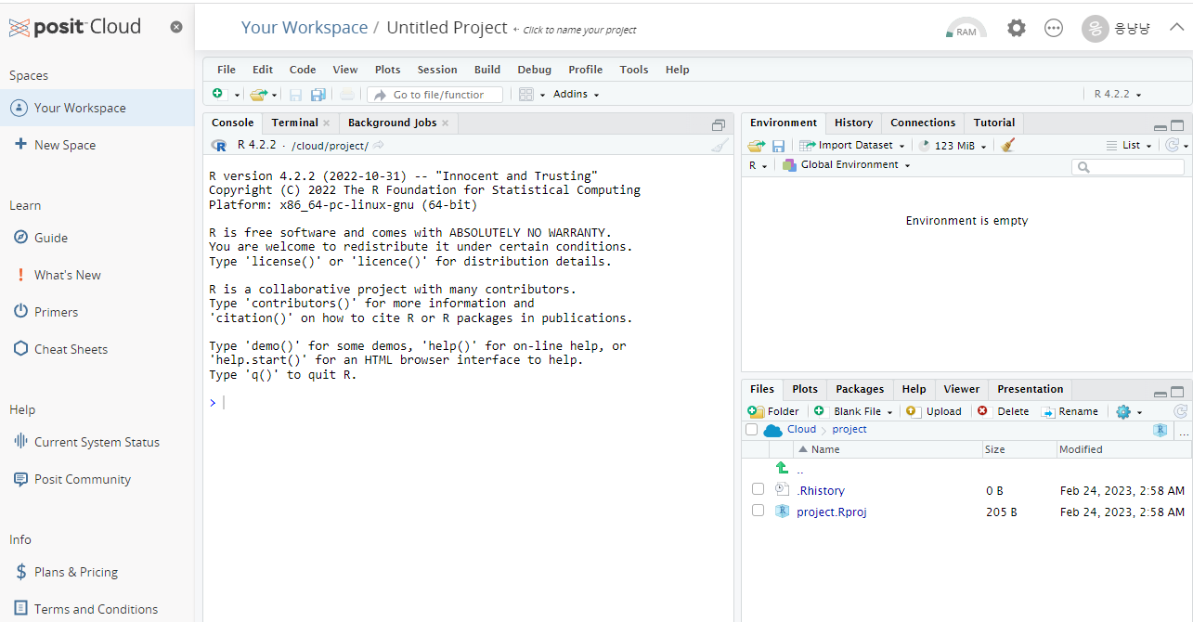
Part 02.
데이터 분석 도구
데이터 분석 프로그램의 종류
R Studio

Slide 20
Part 02.
데이터 분석 도구
데이터 분석 프로그램의 종류
Xplenty
클라우드에서 직관적인 UI 를 제공하여 데이터 통합 서비스를 쉽게 지원하는 프로그램
다양한 데이터를 쉽게 이동, 처리 및 변환할 수 있어 분석에 필요한 시간을 단축
정형 및 비정형 데이터를 모두 처리하고, Amazon Redshift, SQL 데이터 저장소, NoSQL 데이터베이스 및 클라우드 스토리지 서비스를 포함한 다양한 소스와 통합
유로이며, 7일간 무료로 사용할 수 있음

Slide 21
Part 02.
데이터 분석 도구
데이터 분석 프로그램의 종류
Apache Hadoop
클러스터 된 파일 시스템 및 빅 데이터 처리에 사용되는 소프트웨어 프레임워크
KNIME
기업보고, 통합, 연구, CRM, 데이터 마이닝, 데이터 분석, 텍스트 마이닝 등에 사용되는 프로그램
Excel
SPSS
통계적 분석과 데이터 마이닝등에 사용되는 통계 분석 프로그램모음

Slide 22
Part 02.
데이터 분석 도구
데이터 분석 프로그램의 종류
Jamovi(https://www.jamovi.org/)
SPSS, SAS와 같은 상업용 통계 프로그램의 대안으로 개발되고 있는 무료 공개 통계 프로그램
이미지나 배너 클릭만으로 통계 분석을 쉽게 해결할 수 있도록 도와주는 GUI 방식의 프로그램
모든 분석이 대화상자 클릭 방식으로 구현
분석 내용이 R 문법으로 제공되기 때문에 R 환경에서 추가로 분석이 가능
분석 그래프를 출력이 간단해 보고서 작성에 용이한 장점을 가짐

